Slide 1



TẬP LÀM VĂN
VIẾT THƯ
VIẾT THƯ

Slide 2
YÊU CẦU CẦN ĐẠT
1. Kiến thức
- Nắm chắc mục đích của việc viết thư, nội dung cơ bản và kết cấu thông thường của một bức thư (ND ghi nhớ)
2. Kĩ năng
- Vận dụng kiến thức đã học để viết được bức thư thămm hỏi, trao đổi thông tin với bạn (mục III).
3. Phẩm chất
- Tích cực, tự giác làm bài.
4. Góp phần phát triển các năng lực
- NL tự học, Sử dụng ngôn ngữ, NL sáng tạo

Slide 3
KHỞI ĐỘNG
KHỞI ĐỘNG

Slide 4
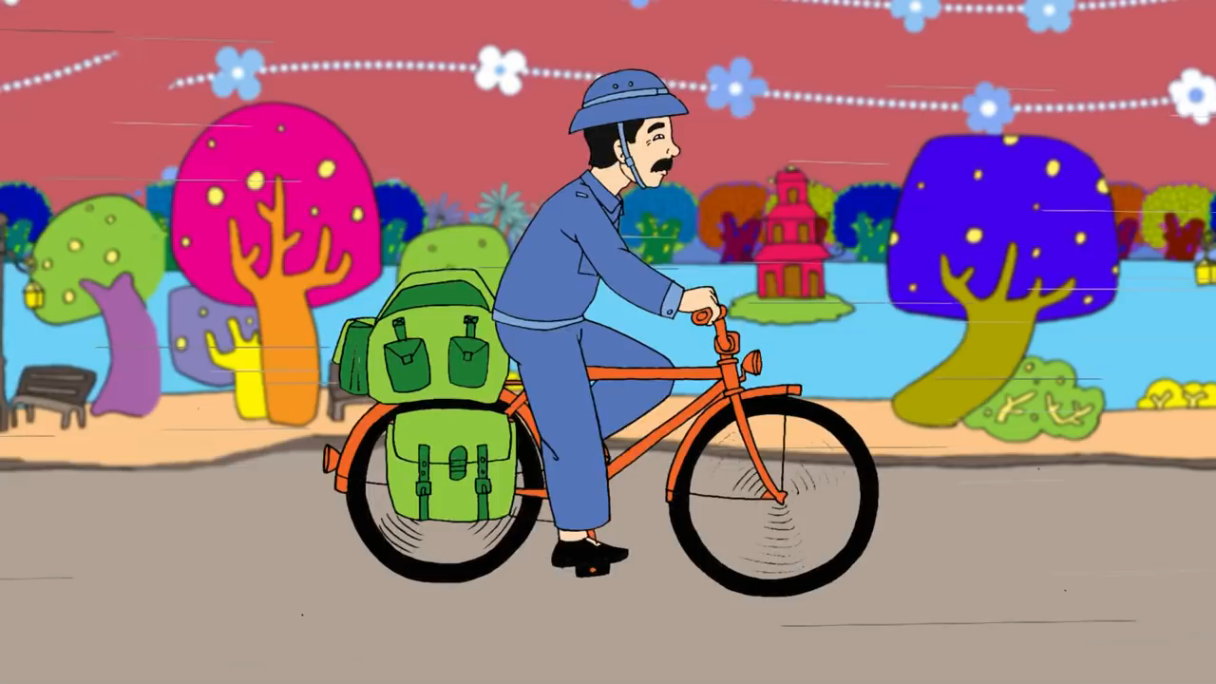

Slide 5

NHẬN XÉT
01

Slide 6
Hòa Bình , ngày 5 tháng 8 năm 2000
Bạn Hồng thân mến,
Mình là Quách Tuấn Lương , học sinh lớp 4B Trường Tiểu học Cù Chính Lan, thị xã Hòa Bình. Hôm nay, đọc báo Thiếu niên Tiền phong, mình rất xúc động được biết ba của Hồng đã hi sinh trong trận lũ lụt vừa rồi. Mình gửi bức thư này chia buồn với bạn.
Hồng ơi!
Mình hiểu Hồng đau đớn và thiệt thòi thế nào khi ba Hồng đã ra đi mãi mãi. Nhưng chắc là Hồng cũng tự hào về tấm gương dũng cảm của ba xả thân cứu người giữa dòng nước lũ. Mình tin rằng theo gương ba, Hồng sẽ vượt qua nỗi đau này. Bên cạnh Hồng còn có má, có cô bác và có cả những người bạn mới như mình.
Mấy ngày nay, ở địa phương mình và khắp thị xã đang có phong trào quyên góp ủng hộ đồng bào khắc phục thiên tai. Trường mình cũng vừa tổ chức đợt góp đồ dùng học tập giúp các bạn vùng lũ lụt. Riêng mình gửi giúp Hồng toàn bộ số tiền mình bỏ ống từ mấy năm nay. Hồng nhận cho mình nhé!
Chúc Hồng khỏe. Mong nhận thư bạn.
Bạn mới của Hồng
Quách Tuấn Lương

Slide 7
1. Người ta viết thư để làm gì?
Người ta viết thư để thăm hỏi, thông báo tin tức cho nhau, trao đổi ý kiến, chia vui, chia buồn, bày tỏ tình cảm với nhau,…

Slide 8

2. Để thực hiện mục đích trên, một bức thư
cần có những nội dung gì?
Để thực hiện mục đích trên, một bức thư cần có những nội dung sau:
Nêu lí do và mục đích viết thư.
Thăm hỏi tình hình của người nhận thư.
Thông báo tình hình của người viết thư.
Nêu ý kiến cần trao đổi hoặc bày tỏ tình cảm với người nhận thư.

Slide 9
3. Một bức thư thường mở đầu và kết thúc như thế nào?
Một bức thư thường mở đầu và kết thúc như sau:
Đầu thư: Ghi địa điểm, thời gian viết thư. Lời thưa gửi.
Cuối thư: Ghi lời chúc, lời cảm ơn, hứa hẹn của người viết thư. Chữ kí và tên hoặc họ tên của người viết thư.

Slide 10
3. Một bức thư thường mở đầu và kết thúc như thế nào?
Một bức thư thường mở đầu và kết thúc như sau:
Đầu thư: Ghi địa điểm, thời gian viết thư.
Lời thưa gửi.
Cuối thư: Ghi lời chúc, lời cảm ơn, hứa hẹn của người viết thư. Chữ kí và tên hoặc họ tên của người viết thư.

Slide 11
GHI NHỚ
02

Slide 12


Một bức thư thường gồm những nội dung sau:
Ghi địa điểm, thời gian viết thư.
Lời thưa gửi.
Nêu mục đích, lí do viết thư.
Thăm hỏi tình hình của người nhận thư.
Thông báo tình hình của người viết thư.
Nêu ý kiến trao đổi hoặc bày tỏ tình cảm với người nhận thư.
Ghi lời chúc, lời cảm ơn, hứa hẹn của người viết thư. Chữ kí và tên hoặc họ tên của người viết thư.
Phần đầu:
Phần chính:
Phần
cuối thư:

Slide 13
LUYỆN TẬP
02

Slide 14
Đề bài:
Viết thư gửi một bạn ở trường khác để thăm hỏi và kể cho bạn nghe tình hình lớp và trường em hiện nay.

Slide 15
Phân tích đề:
Một bạn ở
trường khác.
Viết thư
cho ai
Viết thư để làm gì?
Thăm hỏi bạn
Kể về tình hình của trường, lớp em hiện nay

Slide 16
DÀN Ý CHUNG
Giang Biên, ngày….tháng……năm 2022
Bạn….. thân mến,
Mình là……………, học sinh lớp ….. trường……. Hôm nay, mình viết bức thư này để hỏi tham và kể cho bạn nghe về tình hình của trường và lớp mình.
Thăm hỏi tình hình của bạn: sức khỏe, học hành, bạn bè, gia đình,...
Thông báo tình hình của mình: sức khỏe, học hành, bạn bè, gia đình.
Kể tình hình của trường, lớp: sự thay đổi về trường, học tập, thầy cô, bạn bè,….
Lời chúc, lời cảm ơn, hứa hẹn.
Kí và ghi họ tên.

Slide 17


VIẾT BÀI

Slide 18
BÀI THAM KHẢO
Đà Nẵng, ngày 07 tháng 09 năm 2022
Minh Anh thân mến!
Vậy là mùa hè đã qua, chúng mình lại bắt đầu một năm học mới, kể từ ngày gia đình bạn chuyển vào TP. Hồ Chí Minh sinh sống, đã hai tháng rồi chúng mình không gặp nhau, mình nhớ bạn quá nên viết thư thăm bạn đây.
Đầu thư, cho mình gửi lời chào và lời chúc sức khỏe đến gia đình bạn.
Minh Anh à! Năm nay trường mình có rất nhiều thay đổi như: dãy nhà hiệu bộ, thư viện, phòng tin học, phòng nghệ thuật... đã được xây dựng xong, đẹp, mát và rộng vô cùng. Các dãy phòng học cũ cũng được sơn lại màu vàng tươi như được khoác lên mình bộ áo mới. Sân trường cũng được trồng thêm nhiều cây hơn, giờ ra chơi mình được vui đùa cùng các bạn dưới gốc cây xanh mát. Các bạn trong lớp ai cũng hứng khởi. Năm nay lớp mình được học với cô Thùy Dung- cô hiền và giảng bài dễ hiểu lắm Minh Anh à nên các bạn trong lớp ai cũng quý mến cô.
Còn nữa, lớp mình với bốn mươi thành viên đã gắn bó với nhau ba năm rồi mà sau kì nghỉ hè gặp lại, ai cũng thấy có gì đó là lạ. Bạn nào trông cũng lớn hơn, chững chạc hơn. Ai cũng khoe được đi nghỉ mát cùng gia đình, được về quê thăm ông bà, được trải nghiệm những điều mới mẻ. Ai cũng hoan hỉ lắm!
Còn bạn, dạo này bạn có ổn không? Bạn có hiểu được tiếng Sài Gòn không? Vào trường học mới bạn đã quen được nhiều bạn chưa? Mình biết vào môi trường mới bạn sẽ gặp rất nhiều khó khăn nhưng mình tin Minh Anh sẽ sớm thích nghi tốt thôi. Hãy viết thư cho mình biết với nhé!
Thôi mình phải đi ngủ sớm mai còn phải đi học. Mình hứa sẽ tâm sự nhiều hơn với bạn ở lá thư lần sau nhé. Chúc bạn luôn vui vẻ và học tập tốt.
Mong thư bạn nhiều!
Bạn thân
Hà Lan

Slide 19
DẶN DÒ
Em tiếp tục hoàn thành bài viết thư gửi một bạn ở trường khác để thăm hỏi và kể cho bạn nghe tình hình lớp và trường em hiên nay.

Slide 20

GIÁO ÁN ĐIỆN TỬ LỚP 4
GIÁO ÁN ĐIỆN TỬ LỚP 2 & LỚP 3
Bộ Kết nối tri thức
Soạn bài giảng yêu cầu các khối lớp
Thiết kế bài giảng E – Learning
MĂNG NON – TÀI LIỆU TIỂU HỌC
Mời truy cập: MĂNG NON- TÀI LIỆU TIỂU HỌC/ Facebook
SĐT ZALO : 0382348780 - 0984848929

